Slide 1

大自然的秘密

Slide 2
学习目标
1.了解大自然的秘密，热爱大自然，爱护动物。
2.理解“人是万物之灵。然而，当人自作聪明时，一切都可能走向反面”的含义。
3.学习读书的方法。
4.积累踯躅、伫立、颓丧、寂然、突兀、等词语的意思。
5.有感情地朗读课文。

Slide 3

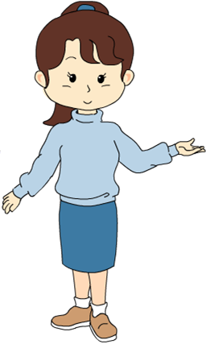
请你读读课文，想一想大自然的秘密是什么？
PPT模板下载：www.1ppt.com/moban/ 行业PPT模板：www.1ppt.com/hangye/
节日PPT模板：www.1ppt.com/jieri/ PPT素材下载：www.1ppt.com/sucai/
PPT背景图片：www.1ppt.com/beijing/ PPT图表下载：www.1ppt.com/tubiao/
优秀PPT下载：www.1ppt.com/xiazai/ PPT教程： www.1ppt.com/powerpoint/
Word教程： www.1ppt.com/word/ Excel教程：www.1ppt.com/excel/
资料下载：www.1ppt.com/ziliao/ PPT课件下载：www.1ppt.com/kejian/
范文下载：www.1ppt.com/fanwen/ 试卷下载：www.1ppt.com/shiti/
教案下载：www.1ppt.com/jiaoan/

Slide 4

一只幼龟率先把头探出巢穴，却又欲出而止，似乎在侦察外面是否安全。
如果把“探”出换别的词，可以怎么说?

Slide 5
那只先出来的龟，原来是龟群的“侦察兵”，一旦遇到危险，它便会返回龟巢……争先恐后地结伴而出。

Slide 6

除了写海龟，还写了我们呢！读读文章，看你读懂什么了。

Slide 7
观察
紧张
震惊
悲叹
我们为什么会有这样的情绪变化？再读读文章体会。如果你认为理解有困难，可以向周围的同学求助。共同研究研究。

Slide 8
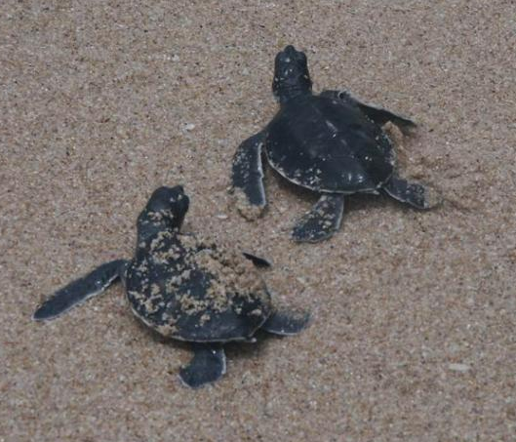
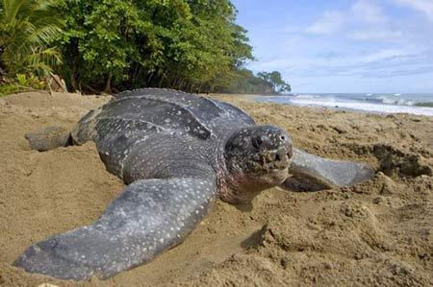
紧张
啄，幼龟小心，太弱小了。
小海龟
大海龟

Slide 9
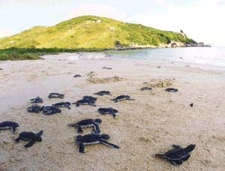
震惊
成群成群的幼龟鱼贯而出。

Slide 10
看到成群的海龟争先恐后地向大海爬去，你们快告诉它们你们想说的话。

Slide 11
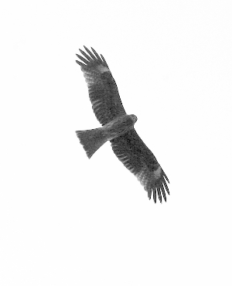
悲叹
这时，几十只幼龟成了嘲鹰、海鸥、鲣鸟的口中食。再读这句想象当时海滩上是怎样一种景象？

Slide 12
向导_______地说：“如果不是我们人类，这些海龟根本就不会受到伤害。”

Slide 13

课文题目是“大自然的秘密”，可为什么还要写人，这人与大自然的秘密之间有什么关系呢？再读全文。

Slide 14
人是万物之灵。
如果______________，
那么_______________。

Slide 15

同学们，我曾听说有段时间，许多媒体报道了杭州淳安县松林虫害的新闻。松树的叶子几天就被吃光了，并且发现大片片的松树死亡，罪魁祸首是松毛虫。这种情况，请同学们利用你们的聪明才智想想用什么办法解决。

Slide 16
再见！

